Slide 1
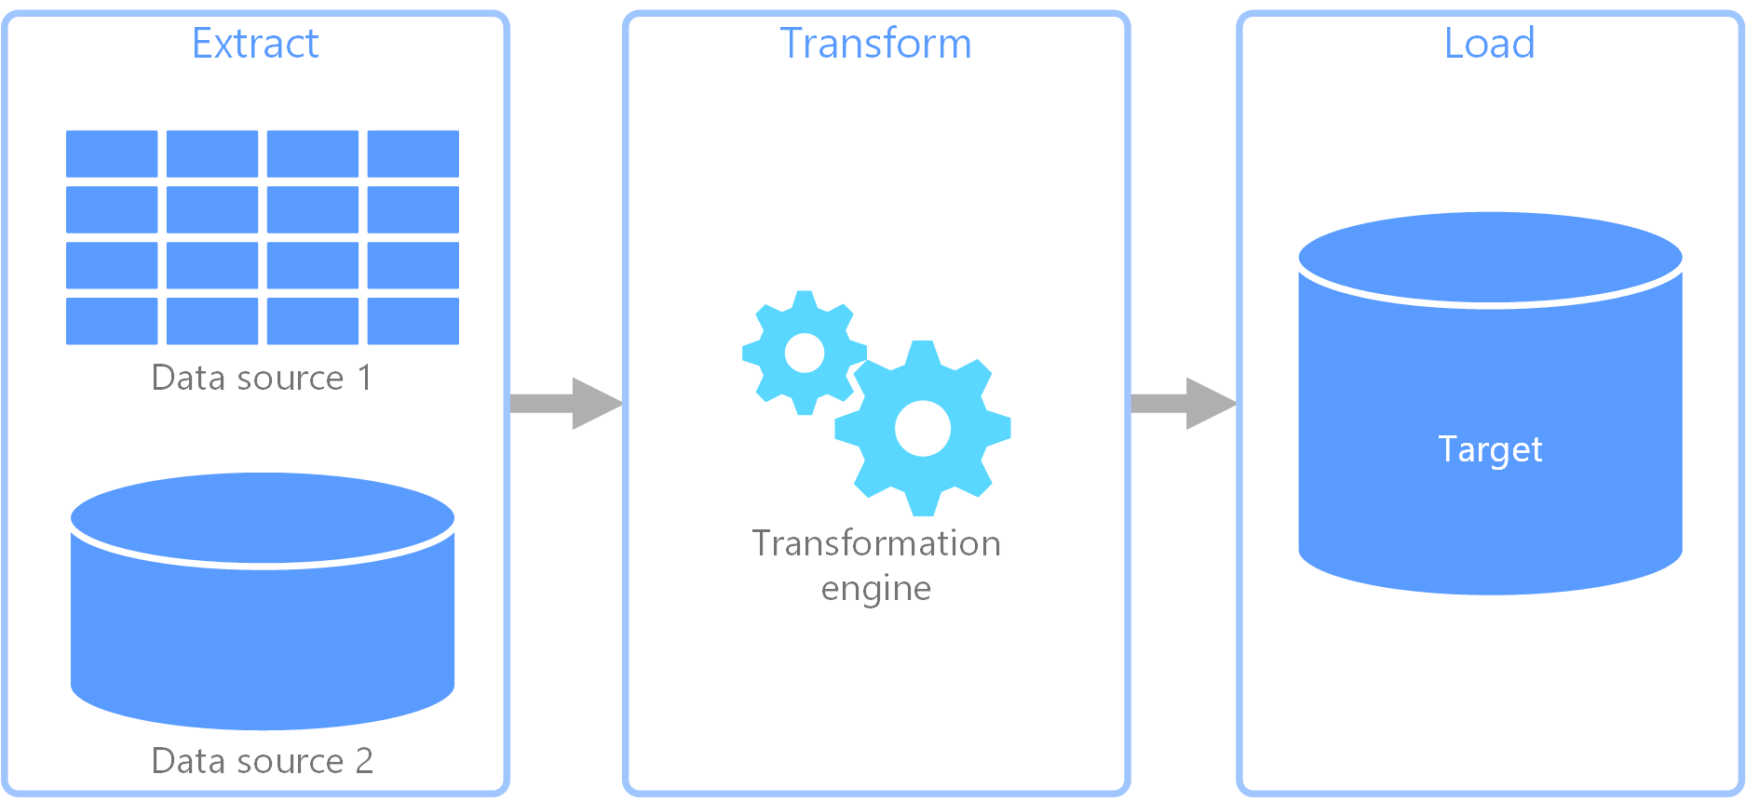
La Carga de Datos

Slide 2
Recordemos
Introducción
¿Qué es una base de datos?
Historia de las bases de datos.
Las bases relaciones.
Conceptos fundamentales de las bases de datos
Otros tipos de bases de datos.
Otros conceptos importantes
Sistemas comerciales de RDBMS
Conclusión

Slide 3
Recordemos
Introducción
¿Qué es una base de datos?

Slide 4
Recordemos
Introducción
¿Qué es una base de datos?
Historia de las bases de datos.
Las bases relaciones.
Conceptos fundamentales de las bases de datos
Otros tipos de bases de datos.
Otros conceptos importantes
Sistemas comerciales de RDBMS
Conclusión

Slide 5
Recordemos
Introducción
¿Qué es una base de datos?
Historia de las bases de datos.

Slide 6
Recordemos
Introducción
¿Qué es una base de datos?
Historia de las bases de datos.
Las bases relaciones.

Slide 7
Recordemos
Introducción
¿Qué es una base de datos?
Historia de las bases de datos.
Las bases relaciones.
Conceptos fundamentales de las bases de datos

Slide 8
Recordemos
Introducción
¿Qué es una base de datos?
Historia de las bases de datos.
Las bases relaciones.
Conceptos fundamentales de las bases de datos
Otros tipos de bases de datos.

Slide 9
Recordemos
Introducción
¿Qué es una base de datos?
Historia de las bases de datos.
Las bases relaciones.
Conceptos fundamentales de las bases de datos
Otros tipos de bases de datos.
Otros conceptos importantes

Slide 10
Recordemos
Introducción
¿Qué es una base de datos?
Historia de las bases de datos.
Las bases relaciones.
Conceptos fundamentales de las bases de datos
Otros tipos de bases de datos.
Otros conceptos importantes
Sistemas comerciales de RDBMS

Slide 11
Recordemos
Introducción
¿Qué es una base de datos?
Historia de las bases de datos.
Las bases relaciones.
Conceptos fundamentales de las bases de datos
Otros tipos de bases de datos.
Otros conceptos importantes
Sistemas comerciales de RDBMS
Conclusión

Slide 12
Recordemos

Slide 13
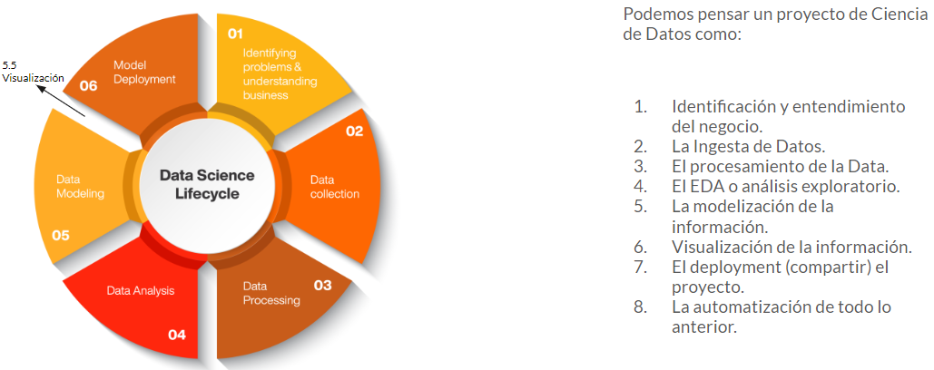
Recordemos…

Slide 14
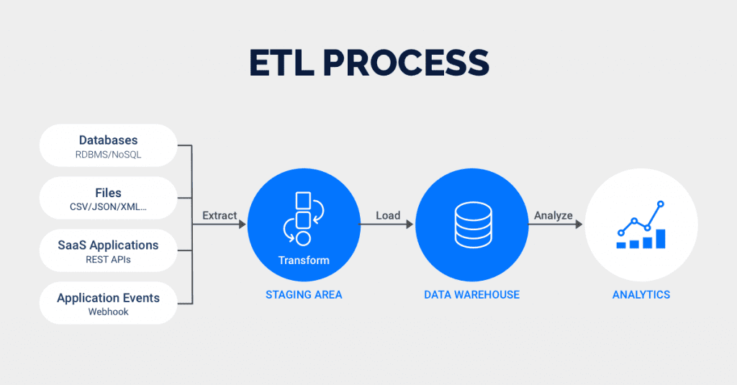

Slide 15
Recordemos
Introducción

Slide 16
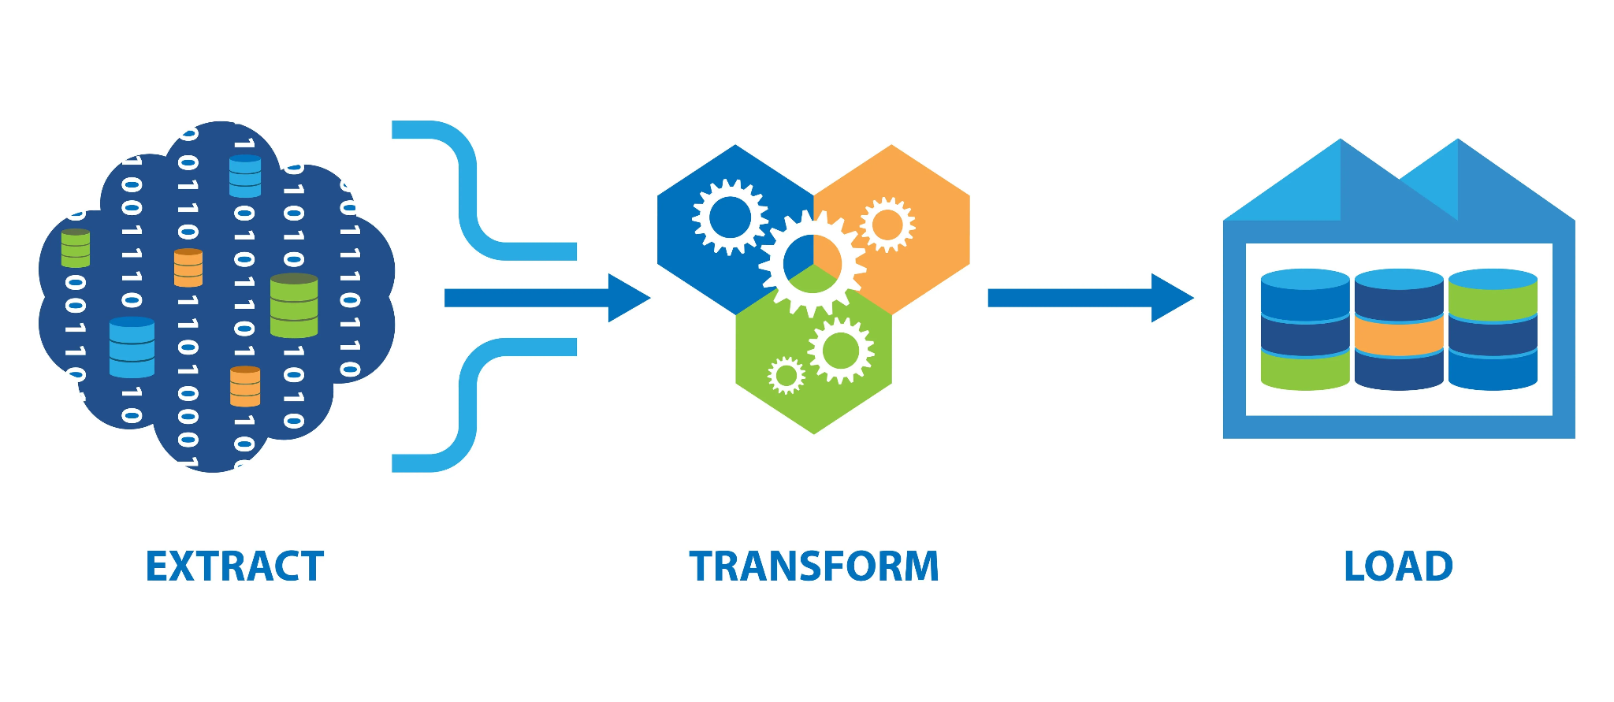

La Carga (Load - Loading)
La Carga o Load en el proceso de ETL (Extract, Transform, Load, que en español significa Extracción, Transformación y Carga) se refiere a la última fase de este proceso.
Esta etapa involucra la carga de los datos que han sido extraídos y transformados en el sistema de destino, que usualmente es un almacén de datos
Este paso consiste en mover los datos ya transformados y limpios a un sistema de destino, que podría ser una base de datos, un almacén de datos o un lago de datos… y de forma muy inapropiada, un archivo de datos a otro directorio…

Slide 17
Recordemos
El proceso de ETL
El Loading (Carga).
Momento de realizar el Loading.

Slide 18
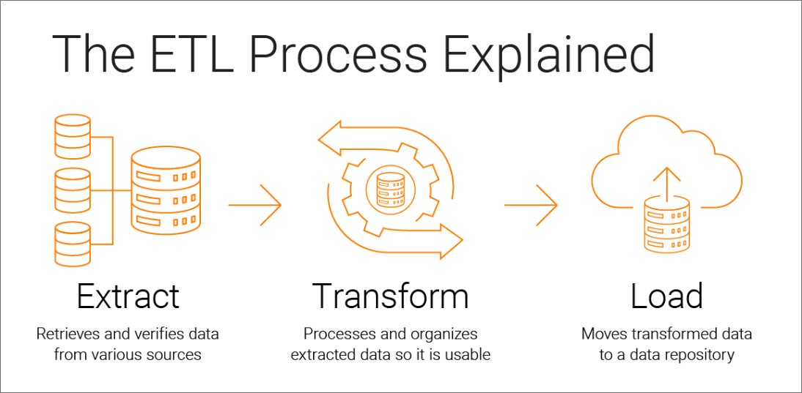
Etapa del Loading

Slide 19
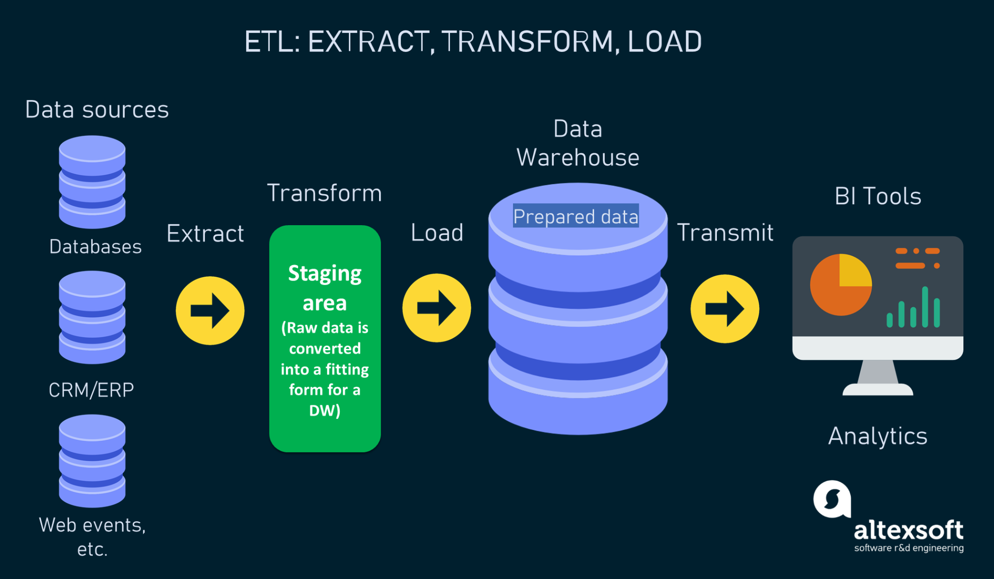

Slide 20
Recordemos
El proceso de ETL
El Loading (Carga).
Momento de realizar el Loading.
Importancia

Slide 21
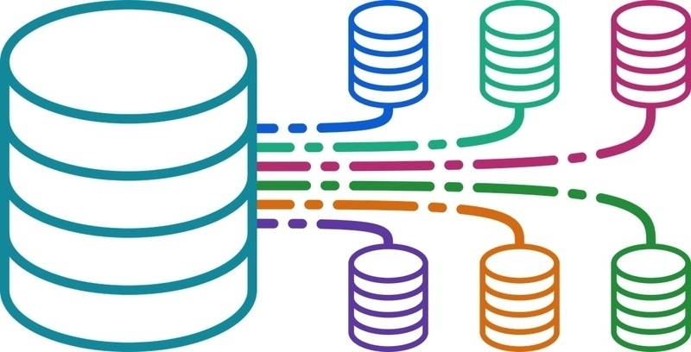
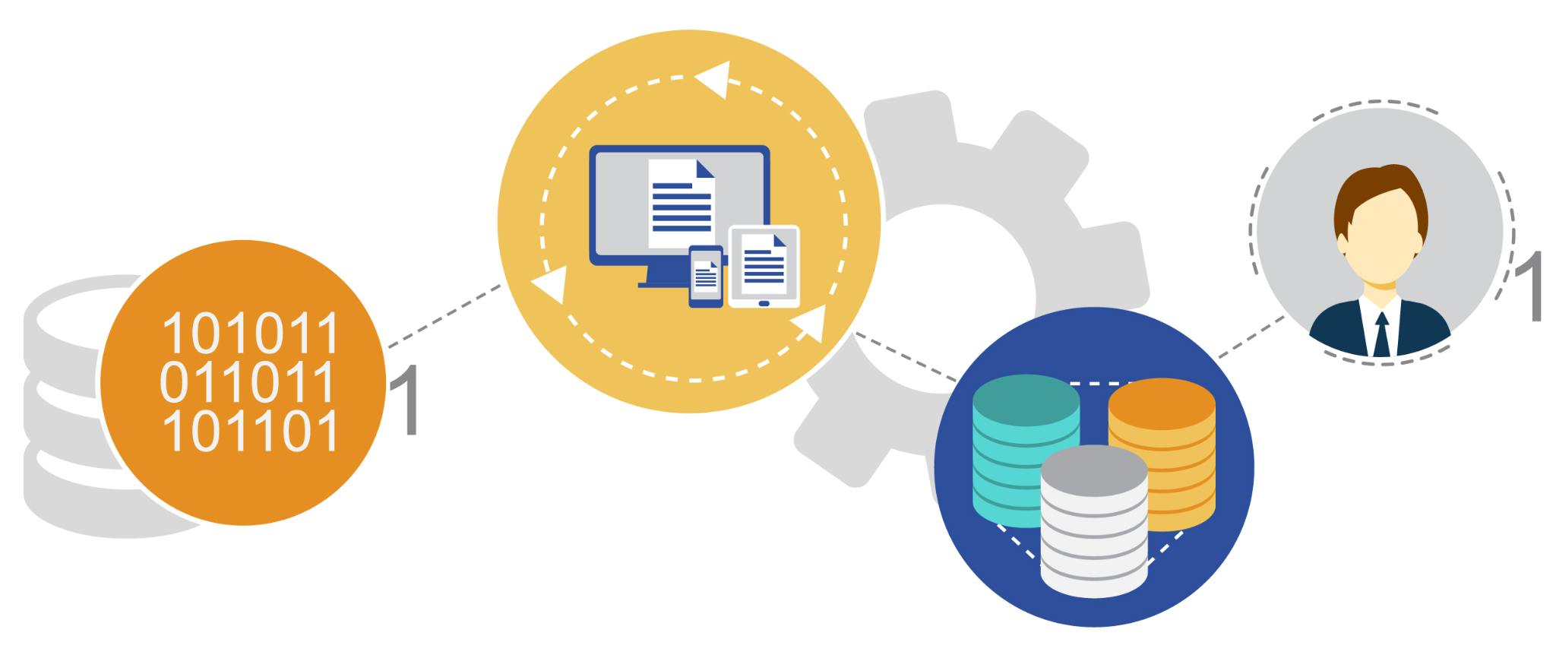
Importancia del Load
El Load o la Carga en un proyecto de datos es esencial por varias razones:
Integración de datos: La fase de carga es donde los datos transformados se integran en el sistema de destino. Esta etapa es crucial para que los datos estén disponibles para análisis y toma de decisiones en el negocio.
Actualización de registros de datos: A través de la tarea de carga en un proyecto de datos, no solo se pueden importar nuevos registros de datos, sino también actualizar los existentes. Esto asegura que los datos en el sistema de destino estén siempre actualizados y sean precisos.
Optimización del rendimiento: La fase de carga también tiene un papel en la optimización del rendimiento, ya que una carga efectiva de los datos asegura que los datos estén disponibles para el análisis de manera eficiente. Esto también puede ayudar a evitar ralentizaciones o interrupciones del servicio, lo cual es fundamental en el manejo de grandes volúmenes de datos.
Es importante destacar que para que la fase de carga sea efectiva, se debe prestar atención al proceso y a las herramientas utilizadas, así como a la gestión de posibles errores o fallos que puedan surgir durante este proceso.

Slide 22
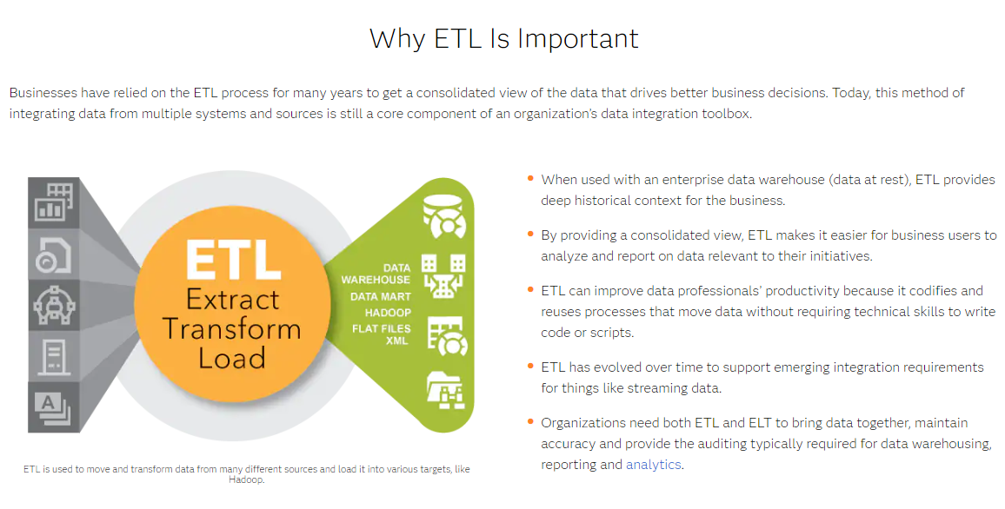

Slide 23
Recordemos
El proceso de ETL
El Loading (Carga).
Momento de realizar el Loading.
Importancia
Tipos de “L”.

Slide 24
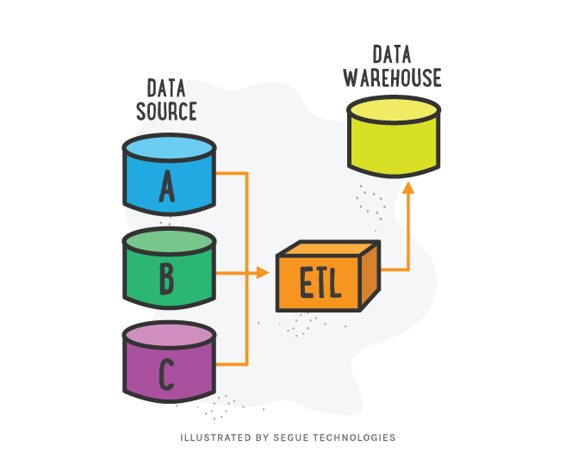
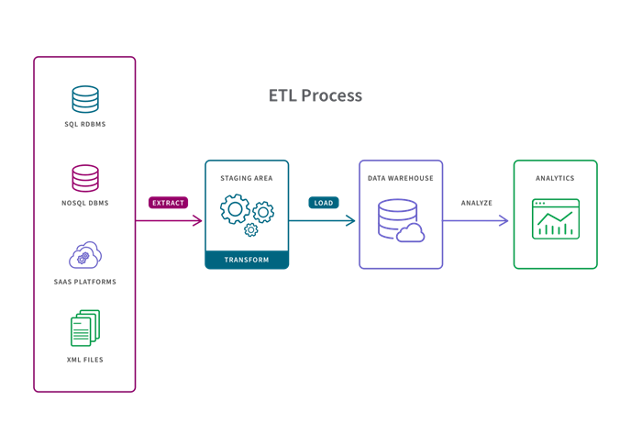
Tipos de Carga
Existen tres tipos de carga de datos que son fundamentales en la integración de datos y forman parte del proceso del Almacén de Datos (Data Warehouse):
Carga inicial (Initial Load): Este tipo de carga ocurre cuando se pobla el almacén de datos por primera vez. Todos los datos requeridos del sistema de origen se cargan en el Data Warehouse. Dado que puede involucrar mover grandes volúmenes de datos, este proceso puede llevar tiempo y es posible que deba planificarse durante un período de baja actividad.
Carga incremental (Incremental Load): Después de la carga inicial, los datos se actualizan periódicamente en el almacén de datos. Los datos que han cambiado o son nuevos desde la última carga se cargan en el almacén de datos. Este tipo de carga se utiliza para mantener el almacén de datos actualizado con los sistemas de origen y suele ser más rápido que una carga completa.
Carga completa (Full Load): En este tipo de carga, el almacén de datos se borra completamente y se recarga con datos frescos del sistema de origen. Este proceso puede ser útil en situaciones en las que la integridad de los datos se ha comprometido o se requiere una refrescada completa de los datos.
Cada tipo de carga tiene sus propios beneficios y desafíos y se seleccionan en función de los requisitos del proyecto de datos.

Slide 25
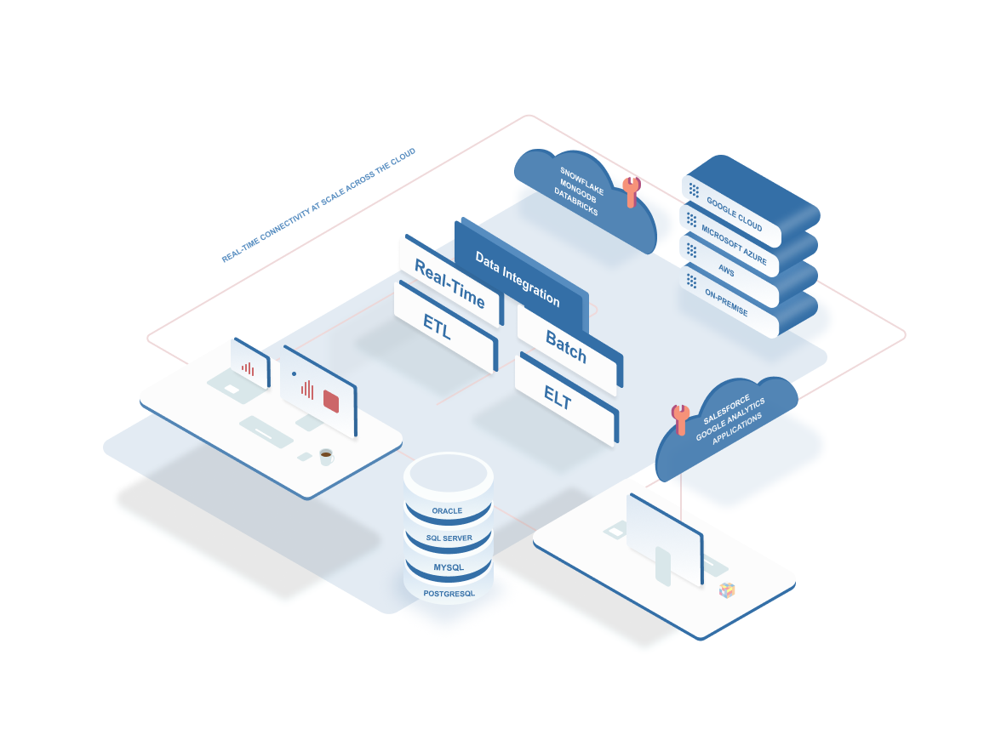

Slide 26
Recordemos
El proceso de ETL
El Loading (Carga).
Momento de realizar el Loading.
Importancia
Tipos de “L”.
Los L más utilizados en la actualidad.

Slide 27
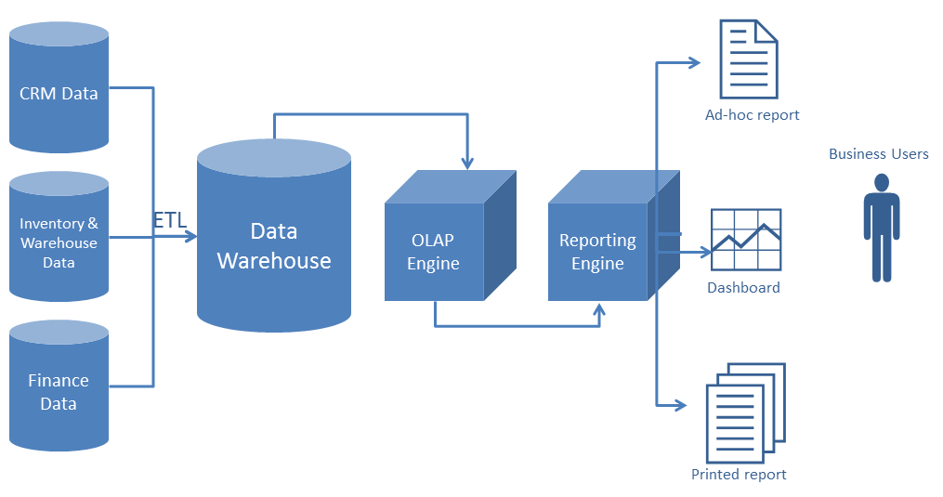

ETL en la actualidad por las grandes empresas.
Las grandes empresas actualmente utilizan una variedad de procesos y técnicas de carga de datos para manejar sus necesidades de gestión de datos. Aquí te presento algunas tendencias relevantes basadas en la información proporcionada:
Automatización Industrial: Las compañías están utilizando cada vez más tecnologías de automatización para programar tareas laboriosas, repetitivas y pesadas, mejorando el rendimiento y aumentando la productividad. El uso de soluciones robóticas amigables con el usuario, sistemas simples de gestión de procesos de fabricación y colaboración entre humanos y robots facilita esta tendencia.
Software de Gestión de Empresas: Muchas grandes empresas están utilizando programas de gestión de empresas para automatizar y gestionar diferentes departamentos dentro de la empresa. Esto puede incluir la facturación, tesorería, contabilidad, recursos humanos, gestión de tareas y proyectos, ventas, CRM y marketing. Los programas más populares incluyen Quipu, Factorial, Notion, HubSpot y Signaturit.
Gestión de Procesos de Negocio (BPM): El BPM se ha vuelto cada vez más importante debido a la digitalización y la necesidad de adaptarse a las condiciones cambiantes del mercado. El soporte de software para BPM está creciendo, no solo en la ejecución de procesos a través de la digitalización y automatización, sino también en otras fases como el análisis y la optimización.
Inteligencia Empresarial (Business Intelligence) y Tendencias Tecnológicas: La pandemia de COVID-19 ha acelerado los avances tecnológicos y ha subrayado la necesidad de que las empresas se mantengan al día con las soluciones de Inteligencia Empresarial y estén preparadas para ajustar y mejorar las operaciones y los equipos. Las empresas también deben estar informadas sobre los últimos desarrollos tecnológicos, trabajos y certificaciones para mantenerse a la vanguardia de la tecnología

Slide 28
Recordemos
El proceso de ETL
El Loading (Carga).
Momento de realizar el Loading.
Importancia
Tipos de “L”.
Los L más utilizados en la actualidad.
Loading en la nube.

Slide 29
ETL en la nube
El proceso de carga o "loading" en la nube implica transferir datos desde un dispositivo local a un sistema de almacenamiento gestionado por un tercero a través de Internet o de otra red. Este almacenamiento en la nube funciona de manera similar a los dispositivos de almacenamiento local, permitiendo el acceso a varios tipos de contenido desde un entorno virtual. Una vez que los datos se actualizan en la nube, se almacenan de forma remota en centros de datos externos confiables.
Los usuarios pueden acceder a la nube a través de Internet, portales web, intranet, aplicaciones de almacenamiento en la nube o interfaces API. Para garantizar la redundancia y prevenir la pérdida de datos, los datos se copian en varios servidores.
El almacenamiento en la nube ha eliminado la necesidad de SANs individuales, proporcionando una capacidad de almacenamiento prácticamente ilimitada al crear espacios virtuales en la nube dentro de uno o más servidores físicos. Las empresas pueden optar por el almacenamiento en la nube pública para datos no estructurados, almacenamiento en la nube privada protegido por el cortafuegos de la empresa para el control de datos, o almacenamiento en la nube híbrida que combina ambos para una mayor flexibilidad.
Por último, vale la pena destacar que el uso de la nube va más allá del simple almacenamiento de datos. Las empresas también utilizan la computación en la nube para acceder a servidores, software y bases de datos a través de Internet sin la necesidad de gestionar servidores físicos o ejecutar software localmente. Este enfoque reduce los gastos generales y los costos de TI ya que las empresas ya no necesitan mantener sus propios servidores, confiando en cambio en los proveedores de la nube.

Slide 30
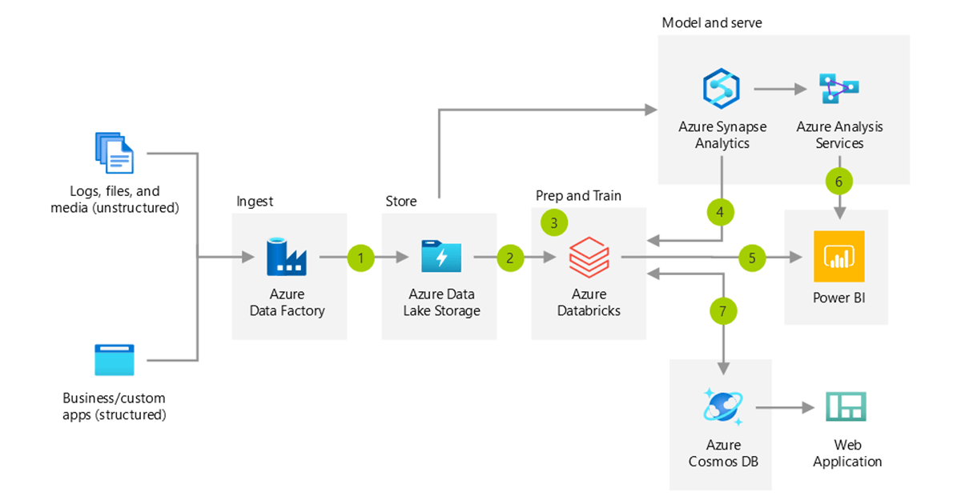
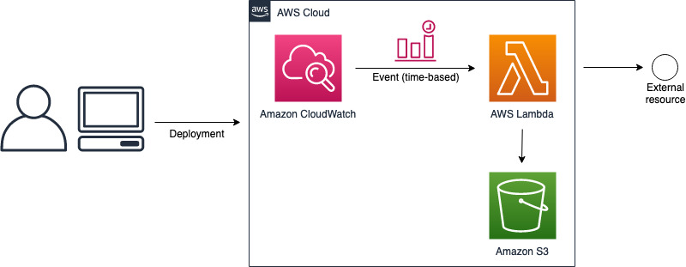
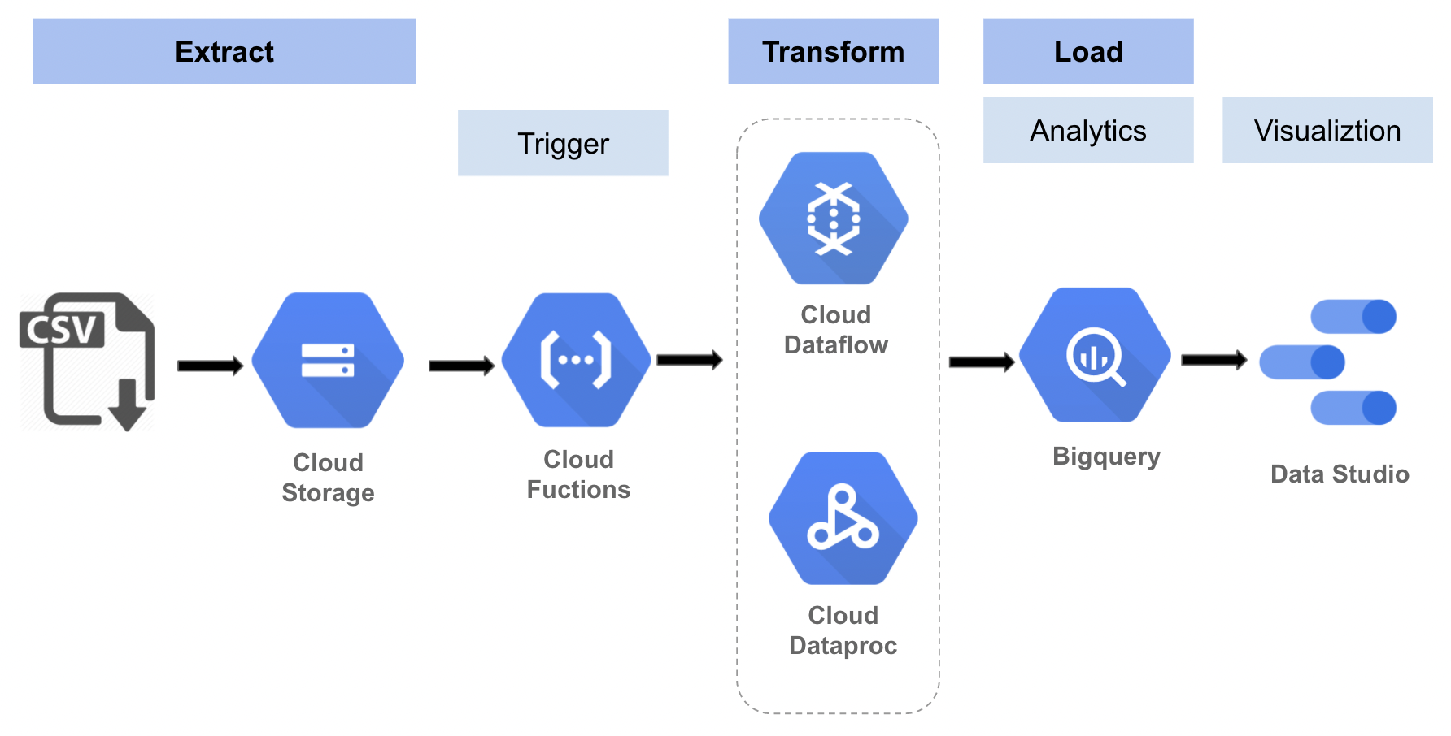
ETL en la actualidad por las grandes empresas.

Slide 31
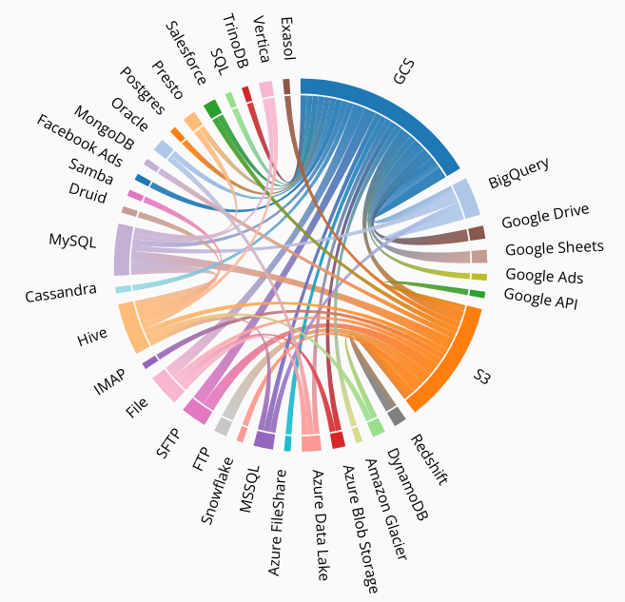

Slide 32
Recordemos
El proceso de ETL
El Loading (Carga).
Momento de realizar el Loading.
Importancia
Tipos de “L”.
Los L más utilizados en la actualidad.
Loading en la nube.
Limitaciones

Slide 33


Limitación del Load
El proceso de carga o "loading", especialmente en contextos como el almacenamiento en la nube o la integración de datos, puede tener ciertas limitaciones o inconvenientes. Aquí se presentan algunas posibles limitaciones con base en la información proporcionada:
Durante una transferencia de datos a la nube, los objetos modificados no están bloqueados. Esto significa que si los datos de un objeto se actualizan durante el proceso de transferencia, la transferencia puede fallar y el objeto no será transferido. Esta limitación puede ser especialmente problemática en situaciones en las que los datos cambian rápidamente o en tiempo real.
Otro inconveniente es el tamaño máximo del objeto que se puede cargar. Por ejemplo, el servicio de Almacenamiento en la nube de Google tiene un tamaño máximo de objeto de 5 TB.
En el contexto de las metodologías de integración de datos ETL (Extract, Transform, Load), una de las limitaciones del paso de "carga" es que la transformación de datos se realiza antes de cargarlos en el almacén de datos. Esto puede ser un problema cuando se manejan grandes volúmenes de datos, ya que puede resultar en tiempos de procesamiento más largos y en la necesidad de hardware más potente.
Estas son solo algunas de las limitaciones posibles del proceso de carga. Los detalles específicos y las limitaciones exactas pueden variar dependiendo de factores como el tipo de datos, el sistema de almacenamiento en la nube utilizado, y los requerimientos específicos de cada aplicación o caso de uso.

Slide 34
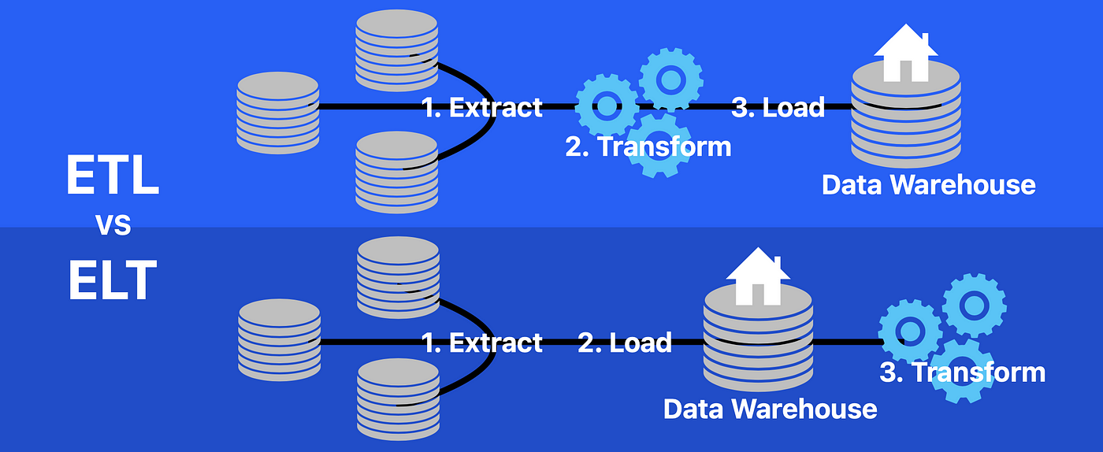

Slide 35
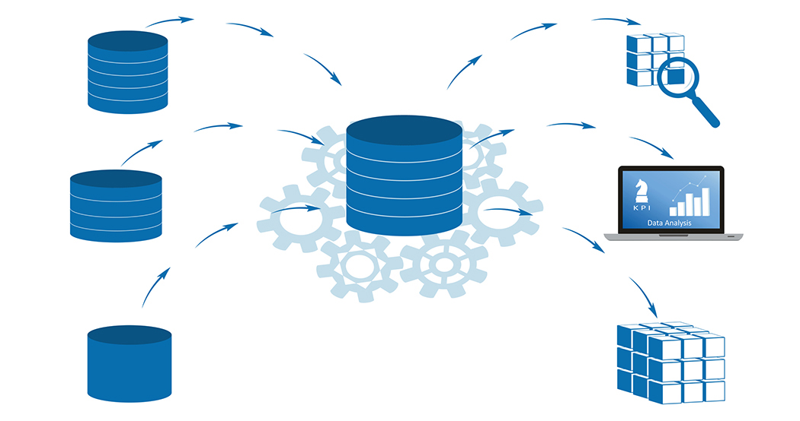
Limitación del Load: cuántas veces el proceso de L ?

Slide 36
Recordemos
El proceso de ETL
El Loading (Carga).
Momento de realizar el Loading.
Importancia
Tipos de “L”.
Los L más utilizados en la actualidad.
Loading en la nube.
Limitaciones
Conclusión

Slide 37
Conclusiones
En este presentaciones presentación lo que es el proceso de Load o Carga. Además de definirla y ver su rol en el proceso de ETL, se vieron los tipos, los utilizados desde un enfoque empresarial su modalidad en la nube, y las limitaciones.

Slide 38


